Slide 1
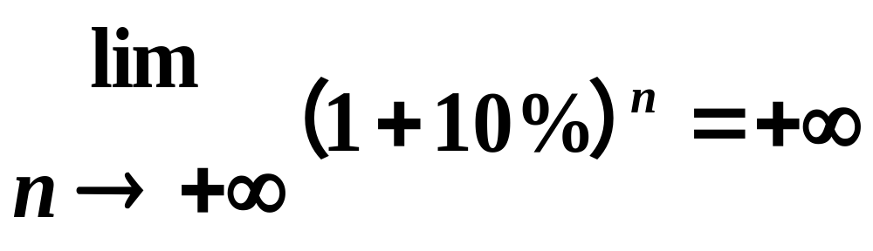
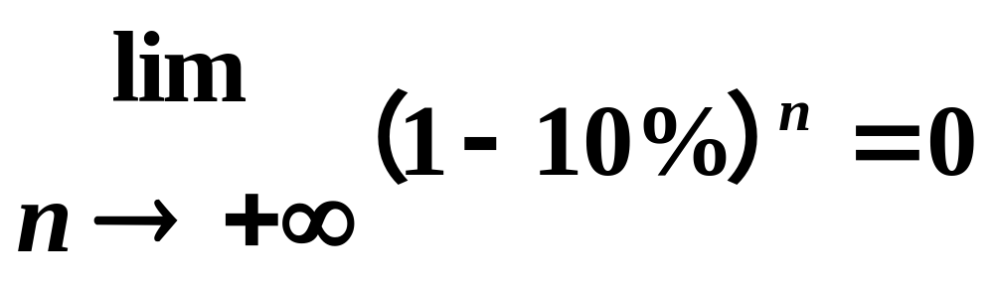

Slide 2
成都七中高2016级高三上期入学考试
化 学 评 讲

Slide 3
1~5 CBDCB 6~10 ACCBA
11~15 BCAAB 16~20 ADCDB
1．我国古代地理名著《水经注》中有如下记载：“屈茨二百里有山，夜则火光，昼则旦烟，人取此山石炭冶此山铁，恒充三十六国用”，下列正确的是
A．“石炭”是焦炭 B．“山铁”是单质铁
C．“石炭”能用于还原铁矿石
D．“石炭”夜晚燃烧时不冒烟
2．化学与人类社会生产、生活密切相关。下列说法中正确的是
A．误食重金属盐引起人体中毒，可喝大量的食盐水解毒
B．陶瓷、砖瓦、玻璃、水泥等，都是硅酸盐产品
C．碳酸钡可用于胃肠X射线造影检查
D．生石灰可用作食品抗氧化剂

Slide 4
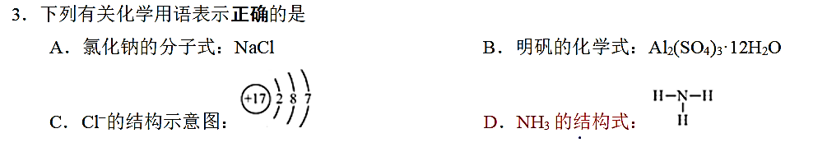
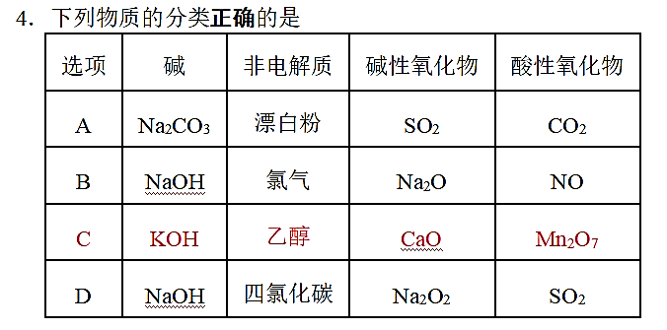

Slide 5
5．向盛有饱和 FeCl₃ 溶液的烧杯中加入一定量的石灰石，经过适当的时间后，用激光笔从水平方向照射烧杯中的液体(X)，液体中出现明亮的通路。下列分析中正确的是
A．通过过滤的方法可除去 X 中的 HCl 杂质
B． X 中分散质粒子直径可能为 5×10⁻⁸ m
C． 向 X 中加入几滴 AgNO₃ 溶液后无变化
D．将FeCl₃ 溶液与澄清石灰水混合也可获得与X相同的分散系
6．设N_{A}是阿伏加德罗常数的值，下列说法正确的是
A．常温常压下，22.4 L SO₂中含有的分子数小于N_{A}
B．密闭容器中2 mol NO与1 mol O₂充分反应，产物的分子数为2N_{A}
C．22.4 L（标准状况）氖气含有的质子数为20N_{A}
D．56 g Fe 与过量氯气反应，电子转移数为 2N_{A}

Slide 6
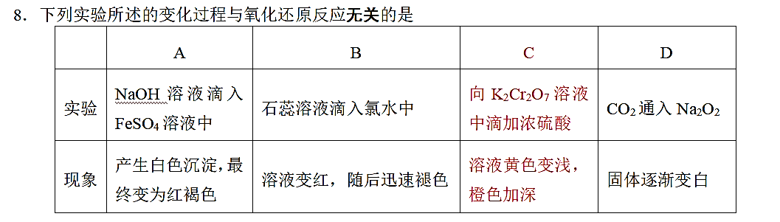
7．某实验室需要1.0 mol/L的碳酸钠溶液450 mL，利用碳酸钠晶体(Na₂CO₃·10H₂O)来配制。下列说法正确的是
A．应称取该碳酸钠晶体128.7 g
B．取100 mL该溶液，向其中加入100 mL水，所得溶液浓度为0.5 mol/L
C．定容时俯视刻度线会引起配制溶液的浓度偏高
D．定容、摇匀、静置后发现液面低于刻度线,应再补加少量水至刻度线

Slide 7
9．下列各项正确的是
A．0.1 mol·L⁻¹Fe₂(SO₄)₃溶液中能大量共存的离子：
Ca²⁺、NH₄⁺、I⁻、SCN–
B．c(Fe²⁺) =1 mol·L⁻¹的溶液中能大量共存的离子：
K⁺、Cu²⁺、NO₃⁻、SO₄²⁻
C．向Mg(HCO₃)₂溶液中加入足量的NaOH溶液：
Mg²⁺+2HCO₃⁻+2OH⁻= MgCO₃↓+H₂O+CO₃²⁻
D．用高锰酸钾标准溶液滴定草酸：
2MnO₄－＋16H＋＋5C₂O₄^{2－}=2Mn^{2＋}＋10CO₂↑＋8H₂O
10．将SO₂气体通入下列各溶液中，始终无明显现象的是
A．BaCl₂ B．溶有氨气的CaCl₂ C．Ba(NO₃)₂ D．消石灰

Slide 8
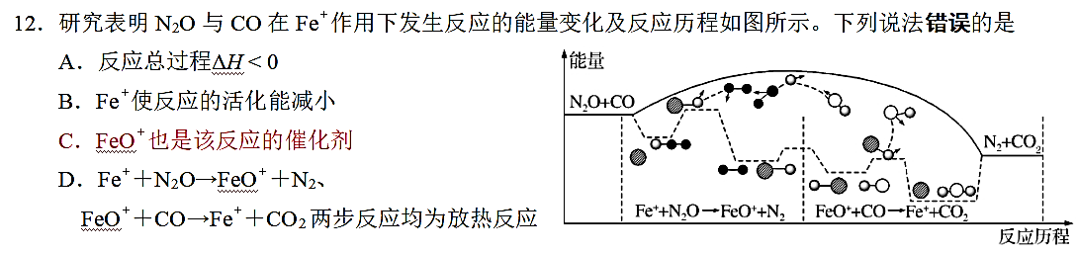
11．银纪念币材料多数为铜芯镀银，依据所学知识判断下列说法正确的是
A．该纪念币与“镇国之宝” 美誉的青铜礼器——后母戊鼎均属铜合金
B．制作这种银纪念币时，纯银作阳极
C．若该纪念币镀层破损，在潮湿空气中铜芯也会保持经久不变色
D．银纪念币制作过程中保持电流恒定，升高温度会加快电镀的速率

Slide 9
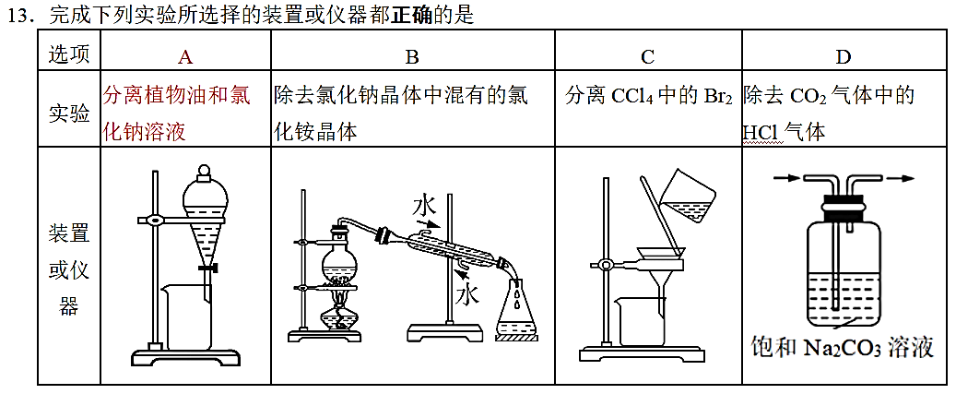

Slide 10
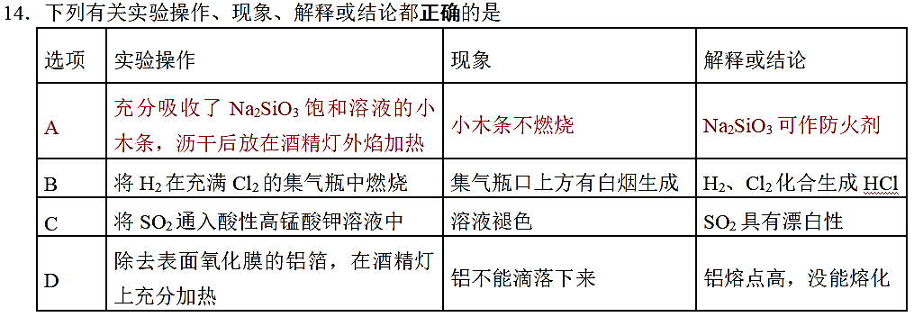

Slide 11
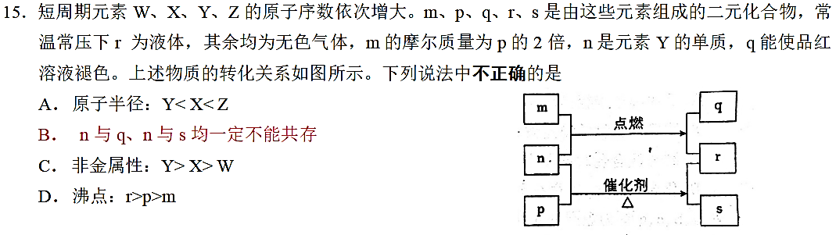

Slide 12
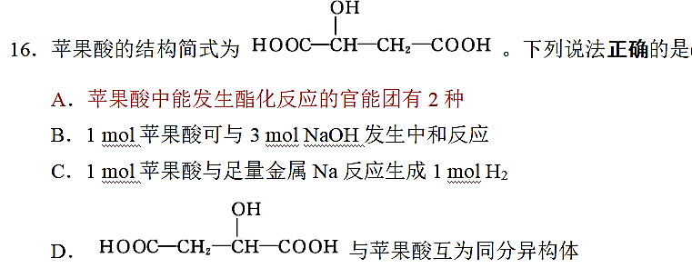

Slide 13
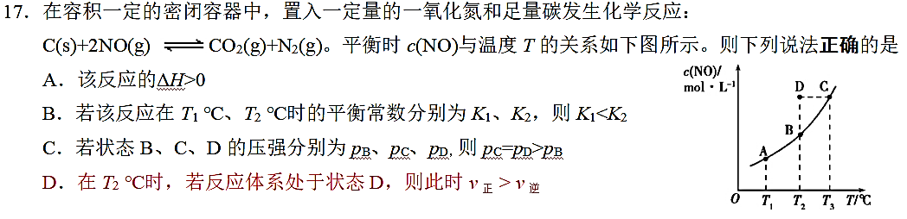

Slide 14
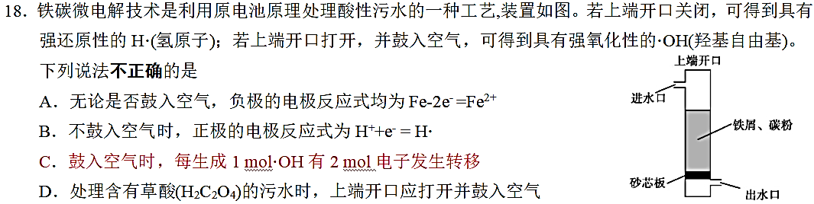

Slide 15
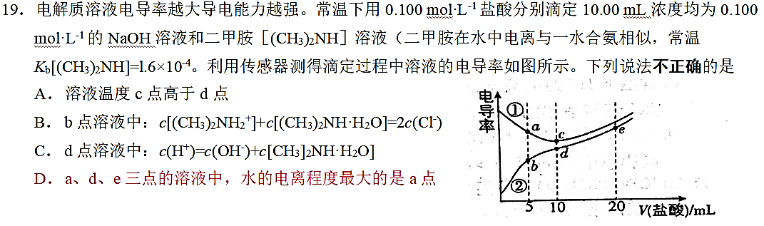

Slide 16
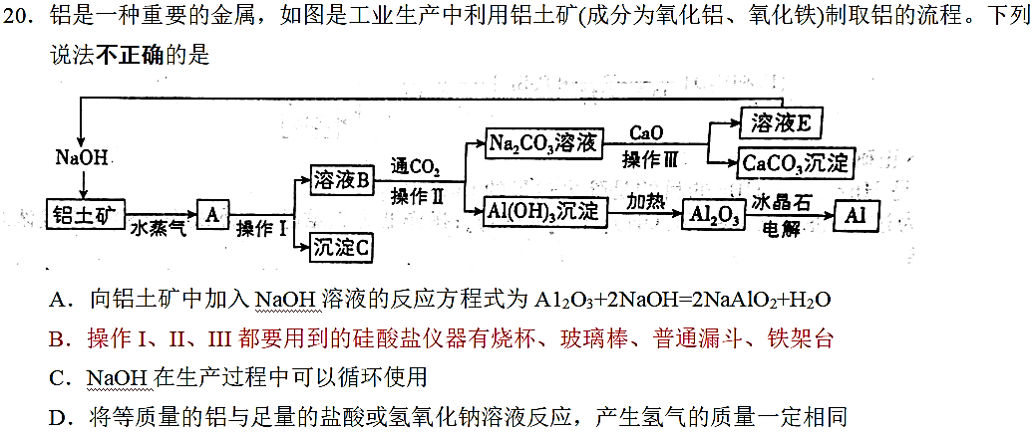

Slide 17
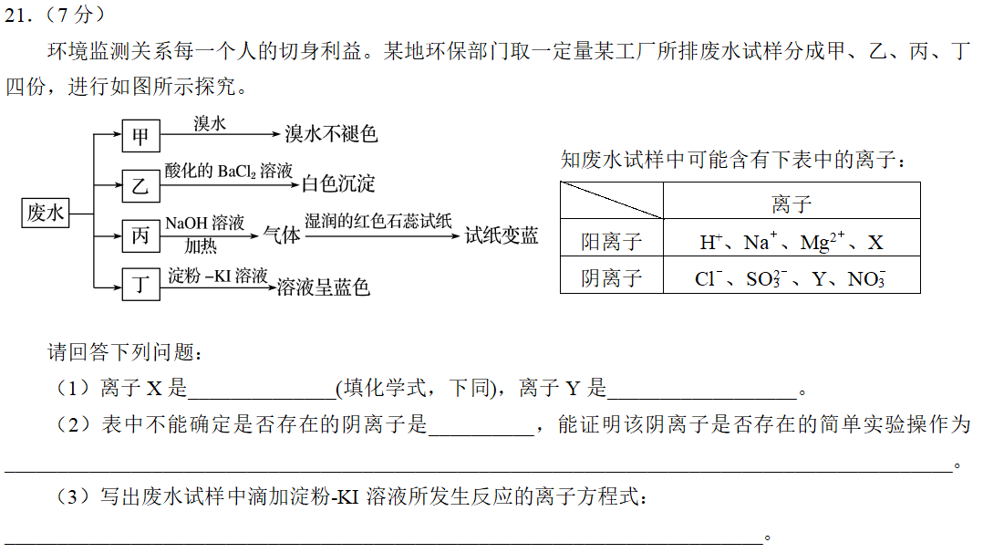
NH₄＋
SO₄²⁻
Cl⁻
取少量废水试样，滴加足量的Ba(NO₃)₂溶液，静置；取上层清液，滴加硝酸酸化的AgNO₃溶液，若有白色沉淀产生，则存在Cl－；若无白色沉淀产生，则不存在Cl－
6I－＋2NO₃－＋8H＋===3I₂＋2NO↑＋4H₂O

Slide 18
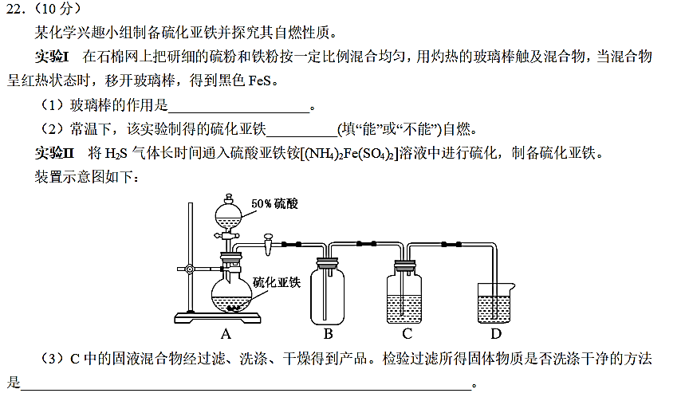
加热引发铁与硫发生反应
不能
取少量洗涤液于试管中，滴加氯化钡溶液，若无白色浑浊，则已经洗净。

Slide 19
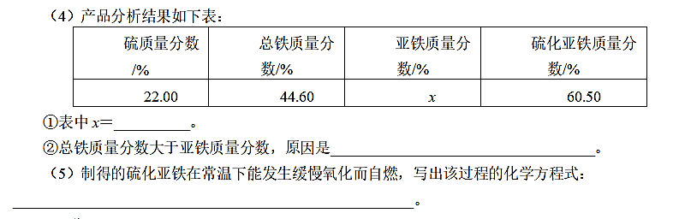
38.50
产品中含有三价铁杂质
4FeS＋7O₂===2Fe₂O₃＋4SO₂

Slide 20
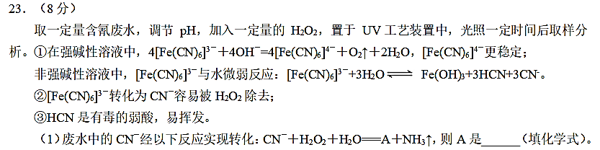
HCO₃⁻

Slide 21
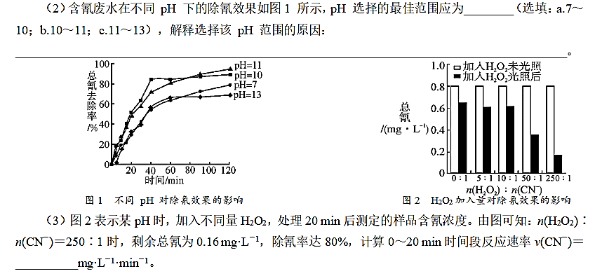
b
碱性适中，有利于[Fe(CN)₆]^{3－}转变为CN－而被氧化，碱性太强，溶液中[Fe(CN)₆]^{3－}转化为[Fe(CN)₆]^{4－}后难以除去；碱性太弱，[Fe(CN)₆]^{3－}难以水解释放出CN－
0.032

Slide 22
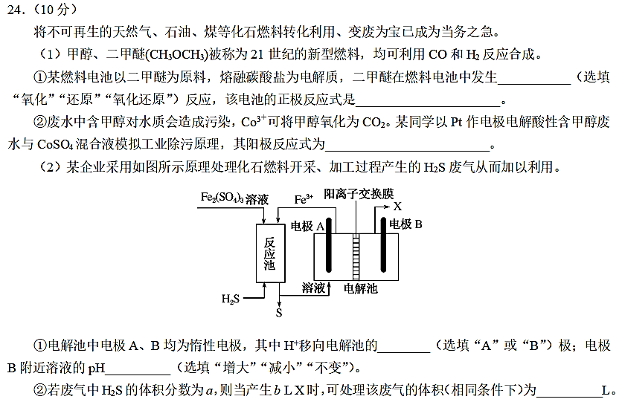
氧化
O₂＋4e⁻ + 2CO₂=2CO₃^{2－}
Co²⁺－e⁻ = Co^{3＋}
B
增大
b/a

Slide 23
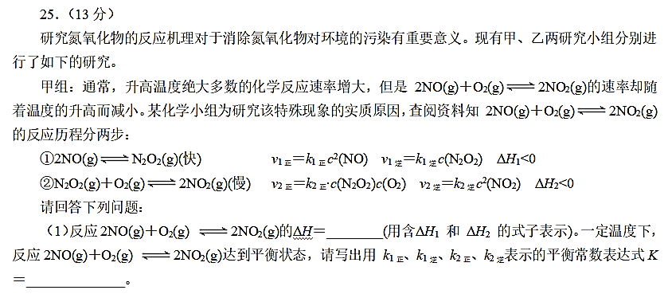
ΔH₁＋ΔH₂
k_{1正}·k_{2正}/(k_{1逆}·k_{2逆})

Slide 24
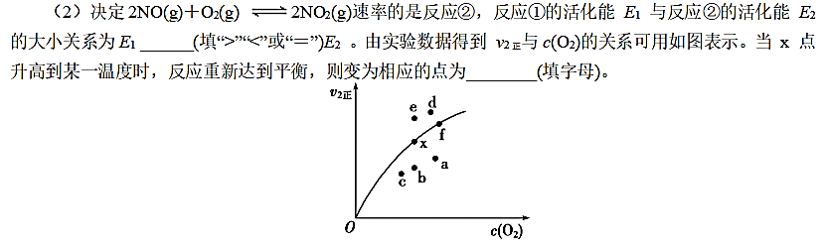
<
a

Slide 25

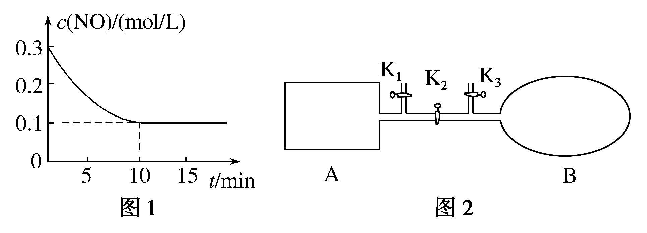

B

Slide 26
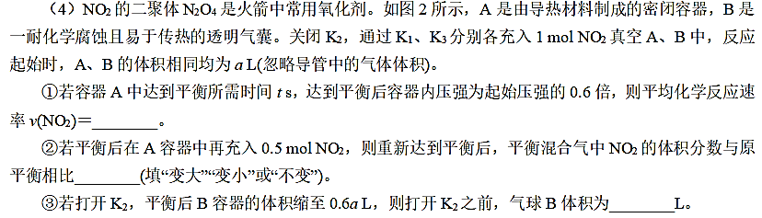

变小
0.8a

Slide 27
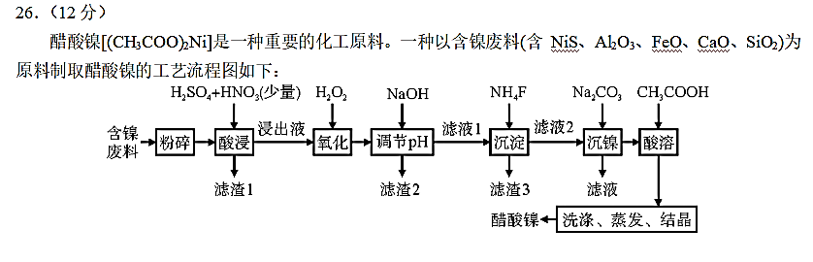

Slide 28
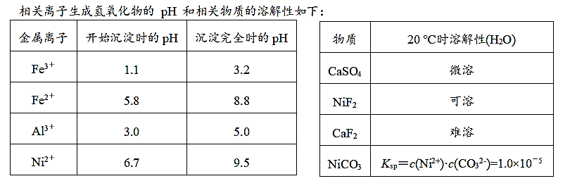

Slide 29
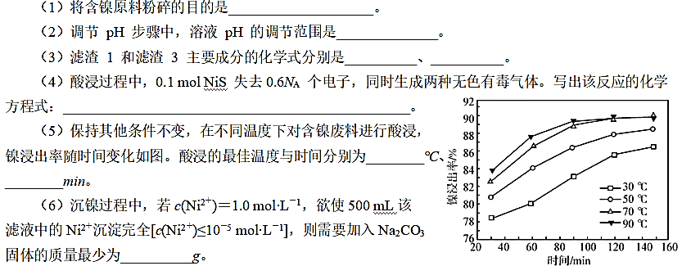
增大接触面积，提高镍的浸出率
5.0 ≤pH < 6.7
SiO₂、CaSO₄
NiS+H₂SO₄+2HNO₃=NiSO₄+SO₂↑+2NO↑+2H₂O
70
120
106

Slide 30
作业
《乐学七中》专题19

